Slide 1
В социальном предпринимательстве с 2009 года
Сфера деятельности: дошкольное и дополнительное образование
02

Slide 2
2007 год
Медицинские знания
Перинатальная психология
Телесно - ориентированный подход
Арт-терапия и музыкальные
программы
04
03

Slide 3
Медико – социальный проект подготовки к рождению ребенка!
Более 300 семей прошли курс!
Психологическая и физическая подготовка будущих мам к
Благоприятному родоразрешению и грудному вскармливанию
Профилактика осложнений в родах
Сопровождение ребенка от внутриутробного периода до школы
04

Slide 4
2009 год
Встречи для мам и малышей 3-6 месяцев
Развивающие занятия для детей с 9 месяцев до 3 лет
Подготовка к школе с 4 до 7 лет
Сопровождение семьи психологом и логопедом
05

Slide 5
В сети детских учреждений сети «Цветное молоко» каждый родитель может выбрать для своего ребенка интересные программы не только в направлении интеллектуального, но и физического развития.
05

Slide 6
Воспитываем самостоятельно мыслящего человека, любящего исследовать, познавать и создавать. Человека – умеющего применять свои знания, думать и рассуждать.

Slide 7
2010 год
Первый в городе бассейн для малышей с 4 месяцев до 7 лет
Проект «Плаваем с пеленок» победитель конкурса фонда
«Наше будущее.
Работаем по собственной сертифицированной программе
06

Slide 8
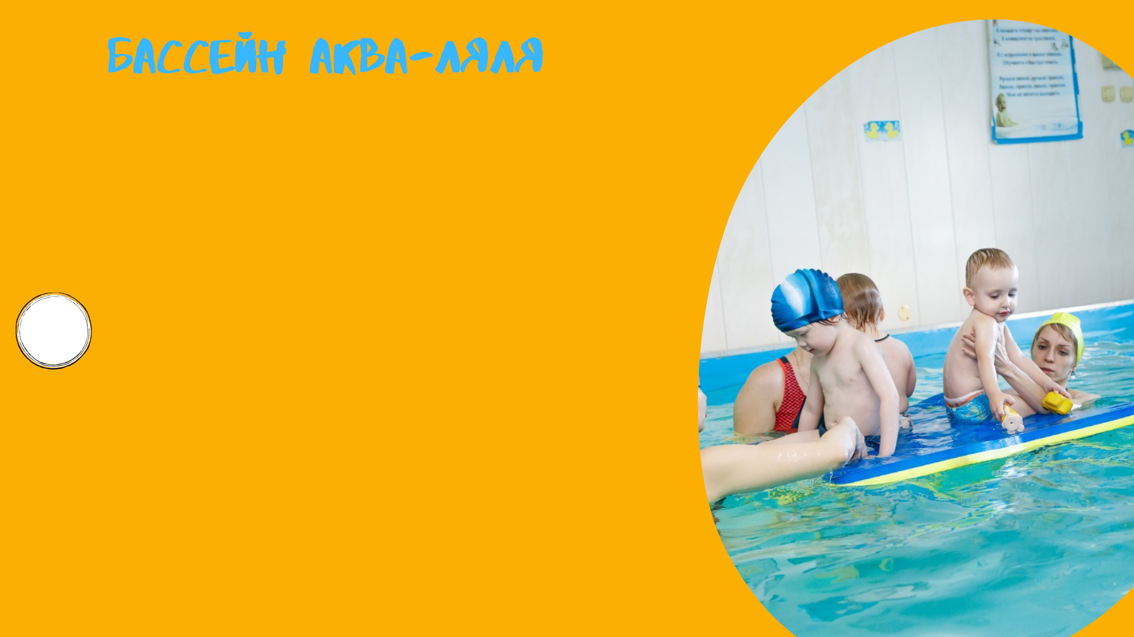
Более 20 000
Астраханских детей прошли обучение в Бассейне “Аква-Ляля”
Уникальный опыт - инклюзивное образование
06

Slide 9
2013 год
Проект победитель конкурса социальных проектов Фонда «Наше Будущее»
Детский сад ориентирован на ЗДОРОВЫЙ ОБРАЗ ЖИЗНИ
Более 570 малышей стали воспитанниками с момента открытия

Slide 10
Первый в городе частный детский сад с лицензией
2021 год - участие в проекте
“Демография” - 20 детей посещают детский сад по стоимости муниципального сада

Slide 11
2020 год
Уникальное направление в городе - индивидуальные ванны для плавания
Проект победитель конкурса социальных проектов Фонда «Наше Будущее»
Для детей с 1 до 4 месяцев
Для детей 0 до 1 месяца - патронаж на дому

Slide 12
За два года занятия в студии посетили более 1000 детей
2020-2021 год - благотворительный проект «Плаваем с пеленок»
250 детей прошли оздоровительный курс по раннему плаванию из 8 занятий на без оплатной основе

Slide 13
2021 год
Возможность пройти оздоровительный курс “Занятия в бассейне +
Курс гало гигиены”
Более 100 астраханских семей прошли курс галотерапии
Источник финансирования - грант для социальных предпринимателей и софинансирование

Slide 14
Сеть детских учреждений
«Цветное молоко», студия раннего плавания «Аква-Ляля» и соляная пещера «Вита Бриз» помогают Астраханским родителям в воспитании, развитии, обучении и укреплении здоровья детей раннего, дошкольного и младшего школьного возраста.

Slide 15
Мы создаем особую экосистему, образовательное пространство, формирующее у ребёнка современное мышление.
Воспитываем поколение, которое будет создавать будущее для нашего города и страны.

